Slide 1
1er PASSAGE
JNV POLIO MAI 2011
Equipe ANV-SSP

Slide 2
CONTEXTE
Persistance circulation du polio virus
2009:
  Monde : 1606
    Zone endémique: 1256 cas
    350 cas d’importation
  Afrique: 691 cas de PVS dans 19 pays
  Bénin :20 cas de PVS confirmés en 2009
2010
  Monde : 946 cas , 231 Zones endémiques et715 cas d’importation
  Afrique : 600 cas de PVS dans 12 Pays d’Afrique
nouveaux foyers épidémiques: Mauritanie (5); Sénégal (18) , Congo (384 )
  Bénin : 0 cas PVS

Slide 3
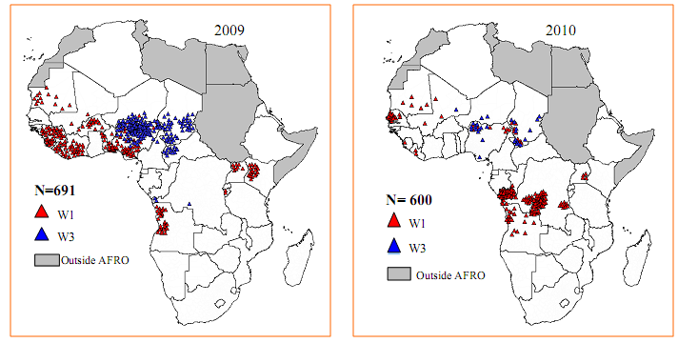
Distribution des cas de PVS reportés dans la région africaine en 2009 et 2010

Slide 4
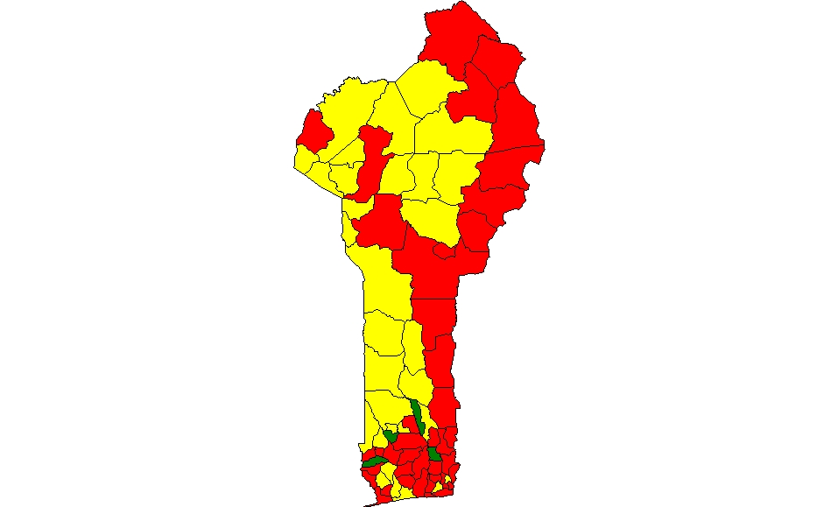
CARTOGRAPHIE DU RISQUE POLIO DECEMBRE 2010
Risque élevé
Risque moyen
Risque faible

Slide 5
Eléments de micro planification des JNV

Slide 6
Éléments de microplanification
Enfants cibles à vacciner : 3 181 551
Ménages attendus : 1 634 347
Equipes de 3 agents vaccinateurs: 9 961
Vaccin Polio Oral (VPO) par Passage: 3 531 220 doses
Vit A:
  100 000 UI: 331 804 capsules
  200 000 UI: 2 850 119 capsules
Superviseurs niveau Arrondissement: 1 992
Superviseurs communaux: 255
Superviseurs départementaux: 50

Slide 7
RESULTATS

Slide 8
COUVERTURE VACCINALE ADMINISTRATIVE PAR DEPARTEMENT 1er PASSAGE JNV 201 1
Départements | Couvertures Admnistratives (%)
ATACORA | 100%
DONGA | 103%
ATLANTIQUE | 99%
LITTORAL | 94%
ALIBORI | 102%
BORGOU | 97%
COUFFO | 99%
MONO | 94%
OUEME | 99%
PLATEAU | 93%
COLLINES | 95%
ZOU | 99%
BENIN | 98%

Slide 9
COUVERTURE VACCINALE ADMINISTRATIVE PAR DEPARTEMENT 1er PASSAGE JNV 201 1

Slide 10
Couvertures administratives comparées à celles de monitorage JNV 1er Passage 2011

Slide 11
% ENFANTS ZÉRO DOSES: JNV MAI 2011
DEPARTEMENT | POURCENTAGE ZERO DOSE
ATACORA | 0,%
DONGA | 0%
ATLANTIQUE | 0%
LITTORAL | 0%
ALIBORI | 1%
BORGOU | 1%
COUFFO | 0%
MONO | 0%
OUEME | 0%
PLATEAU | 0%
COLLINES | 0%
ZOU | 0%
BENIN | 1%

Slide 12
COUVERTURE DE LA VITAMINE A AU 1er PASSAGE JNV MAI 2011
Cible VitA au 1er passage: 2 900 078
- 6 à 11 mois: 395 926
- 12 à 59 mois: 2 453 682
Total cibles ayant reçu la Vit A: 2 849 608
Soit une Couverture 98% pour l’ensemble des départements

Slide 13
COUVERTURE DE MENAGES AYANT RECU DES COUPONS MIILD AU 1er PASSAGE JNV MAI 2011
Ménages attendus : 1 634 347
Ménages ayant reçu de coupons : 1 814 125
Soit 111% des ménages ont reçu des coupons MIILD pour l’ensemble des départements

Slide 14
CANAUX D’INFORMATION

Slide 15
POURCENTAGE MENAGES INFORMES PAR DEPARTEMENT

Slide 16
PRINCIPAUX INDICATEURS APRES MONITORAGE

Slide 17
POINT DES COMMUNES AYANT DES LOCALITES MAL COUVERTES
Départements | % communes mal couvertes | Communes | Nbre Localités enquêtées | Nbre Localités mal couvertes
ATACORA | 22% | Kouandé Natitingou | 6 10 | 2 3
DONGA | 25% | Bassila | 07 | 1
ATLANTIQUE | 62% | Abomey – Calavi Allada Kpomassè Ouidah Toffo | 16 6 5 6 7 | 2 2 2 4 3
LITTORAL | 100% | Cotonou | 42 | 5
BORGOU | 12% | Bembéréké | 6 | 1
ALIBORI | 0% | - | - | -

Slide 18
POINT DES COMMUNES AYANT DES LOCALITES MAL COUVERTES
Départements | % communes mal couvertes | Communes | Localités enquêtées | Nombre de Localités mal couvertes
COUFFO | 17% | Klouékanmè | 6 | 3
MONO | 67% | Grand-popo Come Houéyogbé Lokossa | 6 6 6 6 | 3 1 2 1
OUEME | 44% | Aguégués Apro-Missérété Bonou Porto-Novo | 6 6 6 16 | 2 2 1 6
PLATEAU | 20% | Pobè | 6 | 1
COLLINES | 33% | Savalou Savè | 12 6 | 2 2
ZOU | 11% | Zagnanado | 6 | 2
BENIN | 30% | 23 | 205 | 53

Slide 19
RAISONS DE NON VACCINATION : Monitorage indépendant JNV 1er Passage

Slide 20
POINT FINANCIER JNV
Activités | Prévision | Exécution | % | Source de financement
Vaccins | 451.616.577 | 451.616.577 | 100 | UNICEF
Autres matériels (craies et encres) | 37.275.000 | 18 448 500 | 49,49 | OMS
Activités de communication | 143.235.000 | 62 908 800 | 43,91 | UNICEF
Planification/Formation | 121.687.730 | 51 314 726 | 42,16 | OMS
Transport | 88.851.412 | 44 848 510 | 50,47 | OMS
Monitoring | 61.981.280 | 34 693 460 | 55,97 | OMS+BN
Prise en charge du personnel | 736.674.000 | 368 337 000 | 50 | OMS
TOTAL | 1 641.271.300 | 806 359 285 | 49,13 | OMS – UNICEF – BN

Slide 21
PRINCIPALES DIFFICULTES RENCONTREES
L’intégration de la distribution des Coupons a eu des conséquences :
  Lenteur dans l’évolution des équipes sur le terrain
  Pertes de temps pour la gestion de distribution des coupons ( multiplicité des outils à remplir)
La non maitrise de la conduite de l’enquête par certains moniteurs
La non disponibilité des circuits des équipes de vaccinateurs
Retard dans la mise à disposition des fonds aux niveaux des communes

Slide 22
CONCLUSION
2010: 0 Cas de PVS au Bénin
Ecart persistant entre Couverture administrative et données de monitorage
Beaucoup d’enfants absents n’ont pas été revisités lors de ce 1er passage
Baise sensible des refus
Les principaux canaux d’informations : crieurs publics, radios, la télévision et agents de santé
  Une amélioration de la supervision de proximité

Slide 23
MERCI POUR VOTRE AIMABLE ATTENTION

